Slide 1
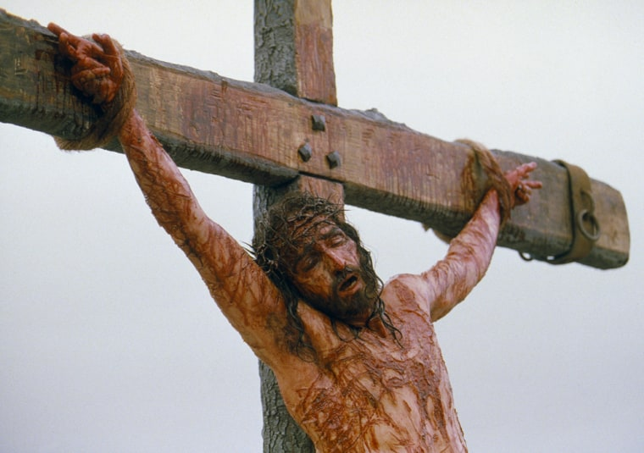
¿Por qué Jesús tuvo que morir?
Si Dios es todosabio y todopoderoso, seguramente El podía crear un plan de la redención que no requirió a Jesús venir a la tierra, sea maltratado, y ser matado en manera tal brutal y sangrienta.
Aunque Dios es todosabio y todopoderoso, ni aún El podía crear un plan de la redención que es diferente de lo que nosotros sabemos.
Tuvo que incluir a Cristo…tuvo que ser brutal…y tuvo que
ser sangriento.

Slide 2
¿Por qué Jesús tuvo que morir?
¿Por qué es verdad?
Si Dios quiso redimirnos, ¿por qué no tuvo Él ningúna opción sino la del sangriento sacrificio de Su Hijo?
Para entender esto, necesitamos entender algunas cosas acerca del <pecado>.

Slide 3

El pecado
es el infringir la ley
En la Biblia Dios nos dió leyes espirituales y morales que no se pueden desatender. Espiritualmente, el pecado es la transgresión de las fronteras de Dios, expresadas en Su Libro. Como el Autor de esas leyes es eterno en Su naturaleza, así también son eternos las leyes que El nos dió…y, también, son eternas las consecuencias de infringirlas.

Slide 4

El pecado es el infringir la ley
El pecado: <errar el blanco>
“El pecado” es un término del tiro al arco: cuándo alguien dispara en un blanco y lo erra,
él ha “pecado” o “ha errado
el blanco.”
Dios reveló cómo El nos quiere que vivir y servir. Cuándo no vivimos como El dirige, erramos Su marca…pecamos.

Slide 5
El pecado es el infringir la ley
El pecado: <errar el blanco>
Pero si “errar el blanco” trae una consecuencia grave depende de si o no somos susceptibles a la autoridad de él que estableció la marca.
Los etándares de Dios
Cuándo erramos el blanco de Dios, la consecuencia que El impone es eterna.
Mat 25:46 - irán éstos al castigo eterno,
y los justos a la vida eterna

Slide 6
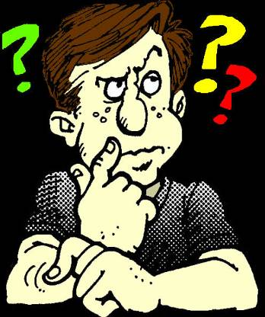
¿Por qué es “el pecado” tan malo que Dios lo castigará eternamente?

Slide 7
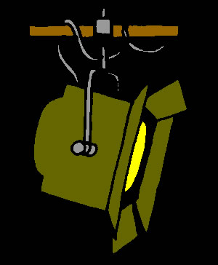
UNA LEY
Tiene 2 Characterísticas Básicas
El punto
es:
1. La autoridad del legislador
2. La naturaleza de la ley: es
arbitraria o trata de la moralidad
La Biblia no hace distinción entre los pecados que nos enviarán al infierno y los que no lo hacen.
No importa el tipo del pecado que cometo. Si sea la rebelión contra la autoridad de Dios o sea un pecado moral contra otra persona: la resulta es igual.
Ezeq 18:20 - El alma que pecare, esa morirá
Rom 6:23 - la paga del pecado es muerte

Slide 8
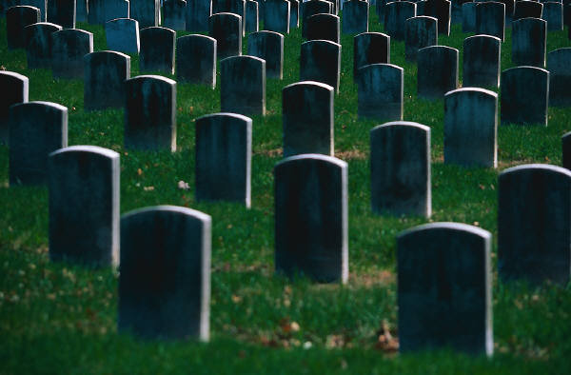

La Pena Terrible del Pecado
La verdad es que cada infracción de la ley de Dios tiene la misma pena: ¡La Muerte!
Y no hay variación.
M
U
E
R
T
E
Todos los que pecan son culpables, condenados a la pena de la muerte: la separación de Dios.
Por qué y cómo El lo hizo
estudiaremos ahora.
¿Es eso el fin del cuento? ¿Todo está pedido?
No, porque hay “noticias buenas!”
Jesus vino al mundo para salvarnos de esa pena!

Slide 9
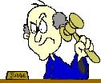
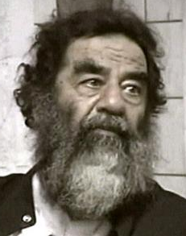

Un juez está listo de pronunciar el juicio sobre 2 criminales.
Asesino
Mentiroso
“Culpable!...pero en el nombre de la misericordia, estás libre.”
Saddam
Pinocchio

Slide 10
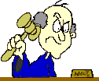
Un juez está listo de pronunciar el juicio sobre 2 criminales.
Asesino
Mentiroso
“Culpable!...pero en el nombre de la misericordia, estás libre.”
“Culpable!...y en nombre de la justicia, te ejecutará.”
Saddam
Pinocchio

Slide 11
Un juez está listo de pronunciar el juicio sobre 2 criminales.
Asesino
Mentiroso
“Culpable!...pero en el nombre de la misericordia, estás libre.”
Es este caso, se niega la justicia. No es recto librar a un asesino.
Saddam

Slide 12
Un juez está listo de pronunciar el juicio sobre 2 criminales.
Mentiroso
Es este caso, se niega la misericordia. No es recto ejecutar a un mentiroso.
“Culpable!...y en nombre de la justicia, te ejecutará.”
Pinocchio

Slide 13

Estamos de acuerdo que en nuestro sistema de justicia, es incorrecto no dar ninguna pena a un asesino, y que la ejecución es una pena demasiado áspera para un mentiroso.
Si el juez libra a ambos hombres, se niega la justicia o la misericordia.
Si el juez ejecuta a ambos hombres, se niega la justicia o la misericordia.
¿Por qué? ¡Porque los crímenes no son iguales!
No es justo dar una pena que no es igual al crimen.

Slide 14

PERO: la Biblia dice que en el sistema de Dios hay solamente 1 pena...que cada pecador recibe la pena de la MUERTE. (Sant. 2:8-11; Rom. 6:23)
Cada transgresión es castigada por la separación eterna de Dios. En nuestras salas de justicia, eso sería visto como totalmente injusto.
¿Cómo puede Dios justamente imponer un sistema de justicia tan severo? ¿No está negando o la justicia o la misericordia?

Slide 15
1. ¿Por qué lleva CADA pecado la pena de muerte?
--y--
2. ¿Por qué era la MUERTE de Jesús la única solución?

Slide 16
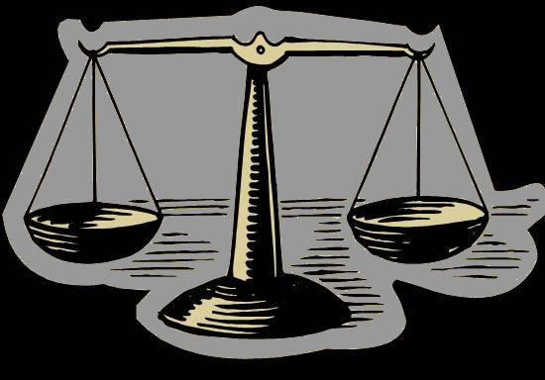
Para ser posible la salvación, 2 características divinas tienen que ser satisfechas.
la Justicia de Dios
la Misericordia de Dios
LA JUSTICIA: requiere una pena que empareja o es igual a la ofensa.
El problema es que cuando un hombre peca, él comete una ofensa infinita.
¿Por qué es verdad eso?
La medida verdadera de una ofensa se ve en él que está ofendido.

Slide 17


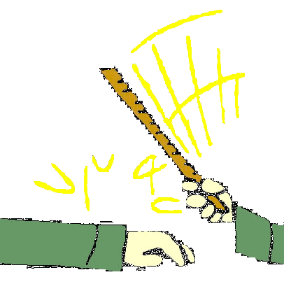
Niveles del Castigo
Consejo
Amonestación/reprende
Restricción
Arresto en cuarto
Pierda la paga
Encarcelamiento con pan y agua
Reducción en grado
Consejo de guerra
--labor duro
--licencia deshonrada
--muerte
Código Uniforme
de la
Justicia Militaria
Caso #1
Un soldado de grado primero ataca a otro del grado igual.
Whap!
Whap!

Slide 18
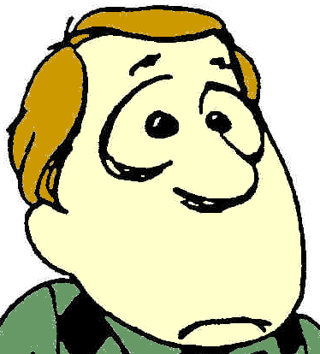
Niveles del Castigo
Consejo
Amonestación/reprende
Restricción
Arresto en cuarto
Pierda la paga
Encarcelamiento con pan y agua
Reducción en grado
Consejo de guerra
--labor duro
--licencia deshonrada
--muerte
Código Uniforme
de la
Justicia Militaria
Caso #1
Un soldado de grado primero ataca a un capitán.

Slide 19
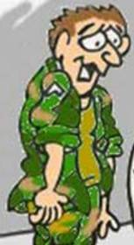
Niveles del Castigo
Consejo
Amonestación/reprende
Restricción
Arresto en cuarto
Pierda la paga
Encarcelamiento con pan y agua
Reducción en grado
Consejo de guerra
--labor duro
--licencia deshonrada
--muerte
Código Uniforme
de la
Justicia Militaria
¡tengo un problema muy serio!
Caso #1
Un soldado de grado primero ataca a un general.

Slide 20
Código Uniforme
de la
Justicia Militaria
La medida verdadera de una ofensa se ve en él que está ofendido.
LA
BIBLIA
Como Dios es un ser infinito, un pecado contra a Dios es una ofensa infinita, porque es medida por Su naturaleza infinita, por Su infinita santidad, y por Su infinita autoridad.
CÓDIGO DE DIOS
DE LA
JUSTICIA DIVINA
Una transgresión de proporciones infinitas resulta en una pena de proporciones infinitas.

Slide 21
Dios tiene solo una pena
La pena requerida de cada pecador es una muerte infinita: la muerte de una vida infinita.
Eso es la única pena que puede satisfacer la justicia infinita
de Dios.
¡LA MUERTE!
Una vida finita no puede sustituir por una vida infinita.
Así, la pena que pagamos por el pecado es la pérdida de nuestra alma:
la muerte infinita… separación eterna aparte de Dios
La única cosa acerca del hombre que es infinita es la parte de él que es hecho "en la imagen de Dios" (Gén. 1:26)…su alma infinita.

Slide 22

El hecho horroroso es que hemos perdido nuestras almas, y que ahora estamos bajo la pena…a menos que se encuentre una manera para librarnos de ello.
¿Cómo puede Dios salvarnos de esa pena y todavía satisfacer Su justicia perfecta e infinita?
¿Qué de Su misericordia? ¿No es infinita, también?

Slide 23
¿Cómo puede Dios
resolver este dilema
sin violar ni Su
justicia ni Su
misericordia?
1. Librar al hombre sin pena violaría la justicia de Dios.
la Misericordia
de Dios
2. Dar una pena que no es igual a la ofensa infinita también violaría la justicia de Dios.
3. No ofrecer ninguna provisión para la redención del alma violaría la misericordia infinita de Dios.
MISERICORDIA:
busca una manera de redimir el alma del hombre sin negar ni violar la justicia divina.
Hay una respuesta . . .

Slide 24
¡Pero tenemos que esperar hasta la próxima vez para verla!

